Slide 1
Preparatoria Oviedo Schönthal Equipo 2.
Mauricio Algalán: Informática Floricel Ramos: Matemáticas IV Irma Ponce: Dibujo
Curso: IV año
¿Cómo tomarse una selfie?

Slide 2
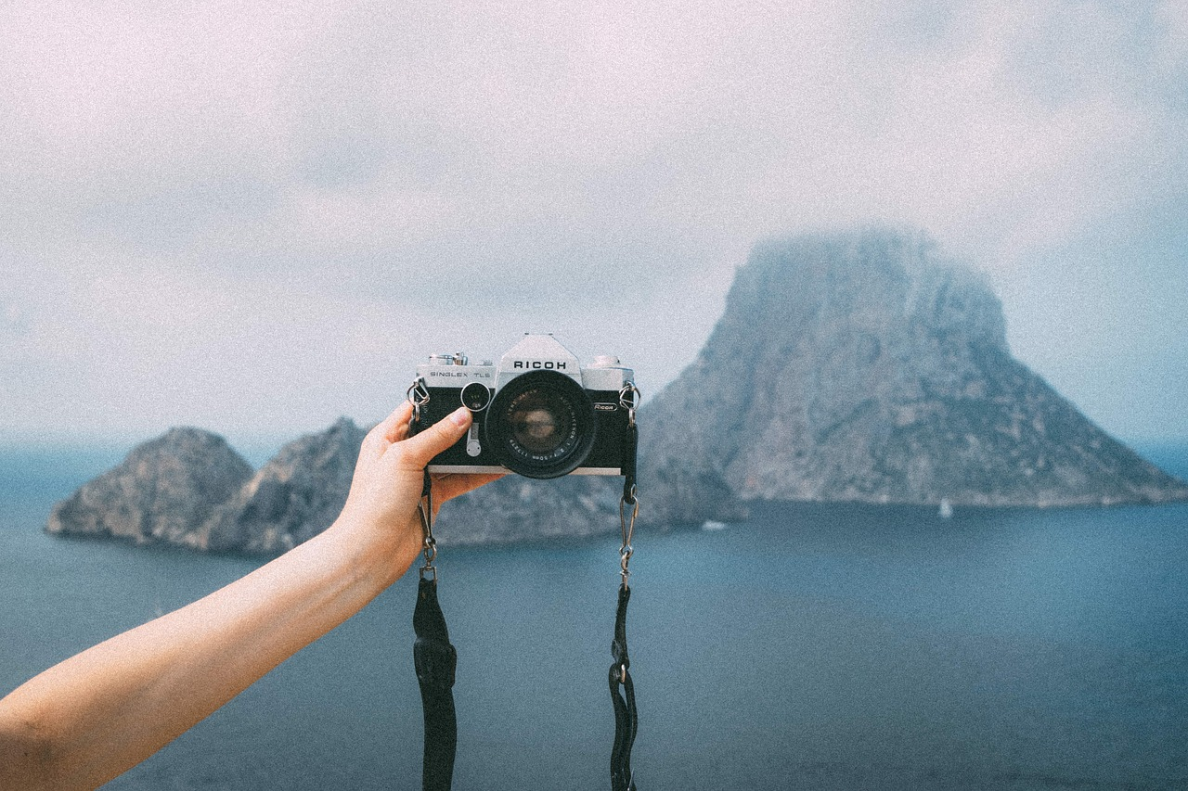
¿Cómo tomarse una selfie?

Slide 3
¿Cómo tomarse una selfie?
Los alumnos de las nuevas generaciones están interesados en los medios visuales interactivos. Facebook, Instagram, Snapchat entre otros son sus medios de comunicación. Todos estos medios se conocen como las “Redes Sociales”
Uno de los aspectos que les interesan es tener una foto que muestre quienes son. Sin embargo muchos de ellos desconocen que dependiendo de la fuente de luz la foto se vera afectada.
La propuesta de este grupo es aprovechar el conocimiento que el tema de Luz y Sombras de la materia de dibujo aporta.

Slide 4
¿Cómo tomarse una selfie?

Slide 5
¿Cómo tomarse una selfie?
Una fuente de luz puede cambiar la forma en que un objeto se ve.
Demasiada sombra o un punto de luz intenso es un problema que los alumnos enfrentan al hacerse una “selfie”, un autoretrato de fotografía.
Conocer las propiedades de la luz y sus consecuencias para la luz y sombra les permitiría tomar mejores fotos, o cambiar la cantidad de luz o sombra que quieren que salga en su foto.

Slide 6
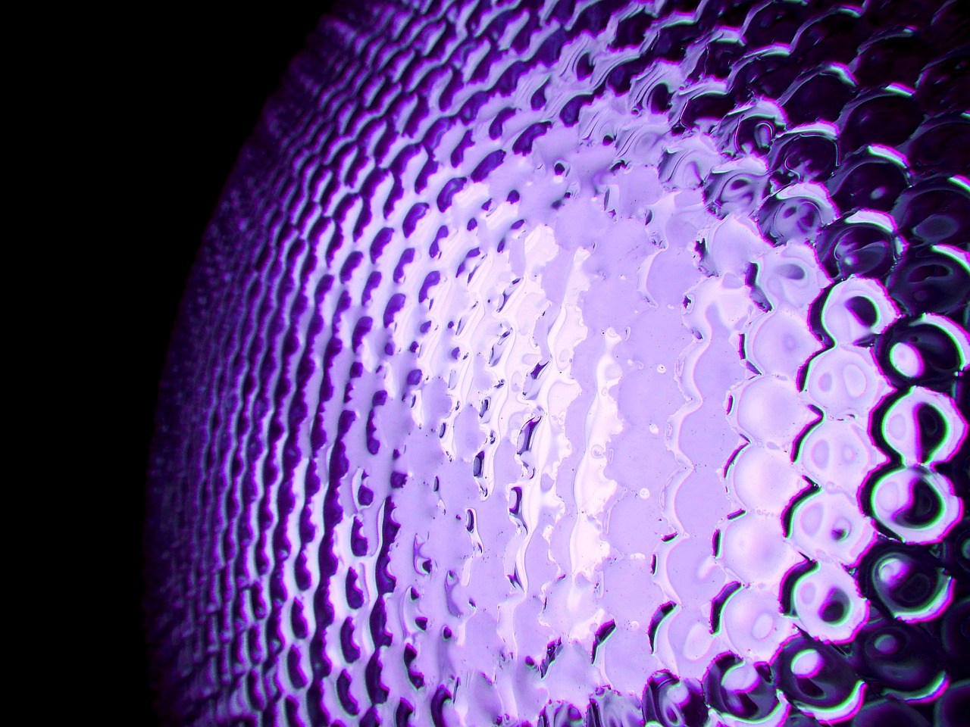
¿Cómo tomarse una selfie?

Slide 7
¿Cómo tomarse una selfie?
En dibujo las técnicas de Luz y Sombra son necesarias para entender que es la perspectiva.
Entender como se comportan luz/sombra permitirá a los alumnos identificar en que lugar la luz es demasiado intensa, o hay muy poca luz, dónde tapan la fuente de luz, o a tapar una fuente de luz demasiado intensa.
Este trabajo también prepararía a los alumnos a entender como funciona la iluminación en un dibujo.

Slide 8
¿Cómo tomarse una selfie?

Slide 9
¿Cómo tomarse una selfie?
Una de las propiedades de la luz/sombra es que esta se define por una línea recta.
Dentro del programa de matemáticas uno de los aspectos más importantes del curso es entender el concepto de línea como una función en la geometría analítica.
Asociar una foto con la ecuación de primer grado, permitiría a los alumnos a dejar de lado su miedo a los números.
También es posible que al entender las propiedades de la línea recta, mejoren su técnica de dibujo al identificar errores en la luz/sombra.

Slide 11
¿Cómo tomarse una selfie?
Una de las formas de representar la línea recta es mediante una función.
Una función es aquella que dado un número da otro.
En Informática se pueden automatizar ese tipo de cálculos mediante la hoja de cálculo y representarlos gráficamente.
Una habilidad esperada de los alumnos es manejar la hoja de cálculo.
Nuevamente si los alumnos asocian la hoja de cálculo con una fotografía les será más fácil saber que es lo que se espera en la gráfica.

Slide 12
¿Cómo tomarse una selfie?

Slide 13
¿Cómo tomarse una selfie?
Con este trabajo multidisciplinario se pretende que los alumnos comprendad:
Los conceptos de luz, sombra y como se comportan ante una fuente de luz fija, Las sombras y luces siempre caen en línea recta cuando la fuente de luz es conocida y fíja,
La línea recta es un concepto matemático importante que permite comprender lo que es una función y un polinomio de primer grado.
En computación se puede automatizar los cálculos de las funciones y graficar los resultados.

Slide 14
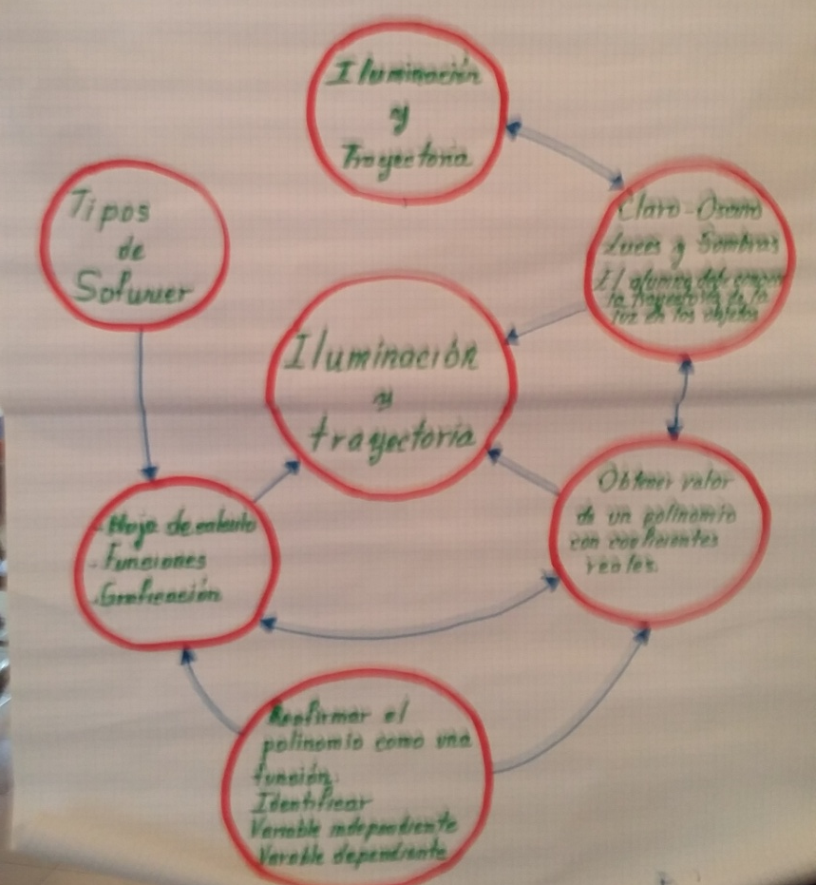
¿Cómo tomarse una selfie?
Estos son los conceptos que se entrelazaran en el trabajo multidisciplinario.

Slide 15
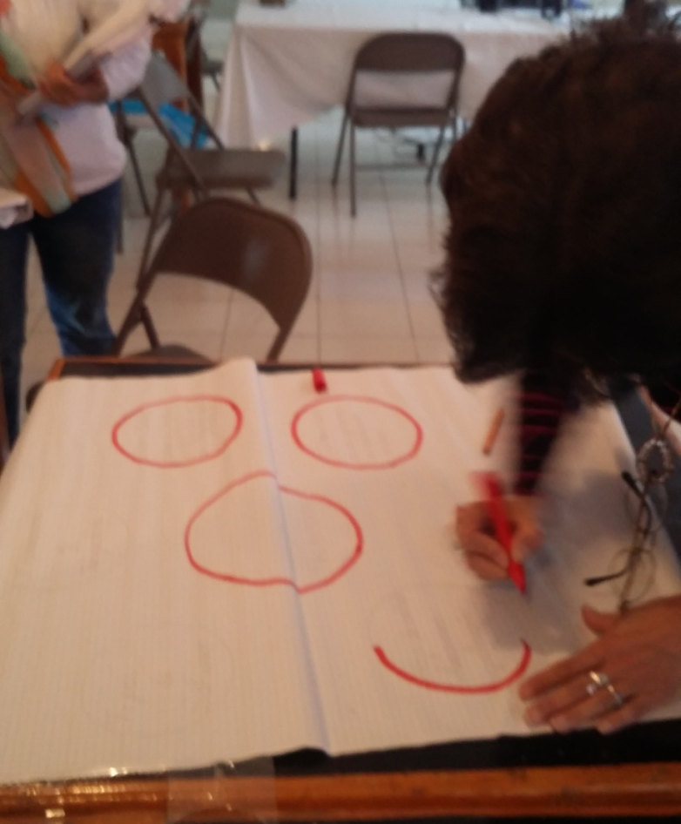
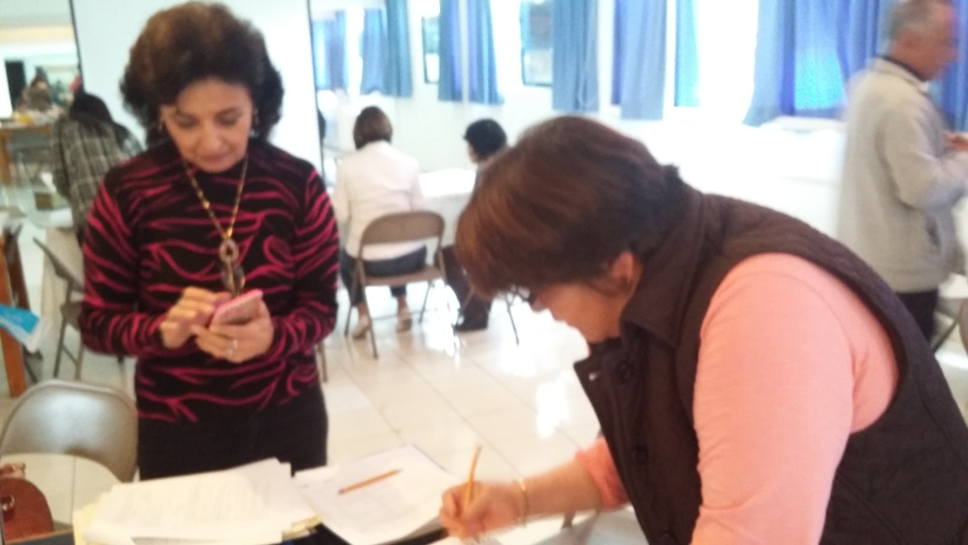
¿Cómo tomarse una selfie?
Integrantes del proyecto trabajando.

Slide 16
¿Cómo tomarse una selfie?
Consideramos que los alumnos se interesarían en el tema por:
Son seres visuales que comprenden mejor un tema si es expuesto en imágenes.
Les gusta tomar fotos.
Puede compartir la experiencia en redes sociales.
De parte de los profesores consideramos:
Podemos tratar conceptos que son difíciles para los alumnos.
Los temas desarrollan habilidades en los alumnos, como la visual, formal y de resolución de problemas.
Experimentan de forma propia que las artes, las matemáticas y la computación están relacionadas.

Slide 17
Gracias.

